Slide 1
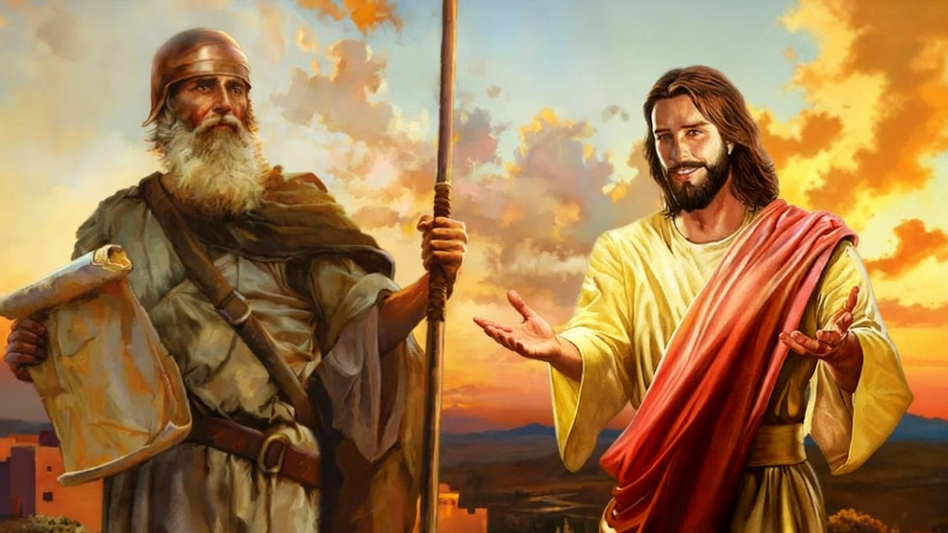
LE VÉRITABLE JOSUÉ
Leçon 10 pour le 6 décembre 2025

Slide 2
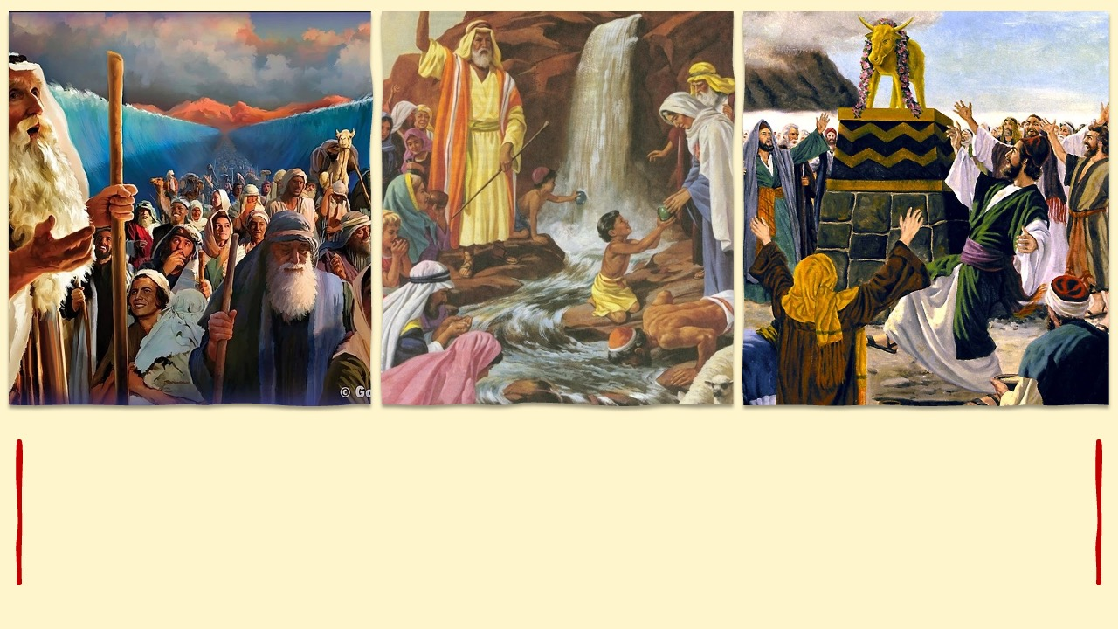
“Ces choses leur sont arrivées pour servir d'exemples, et elles ont été écrites pour notre instruction, à nous qui sommes parvenus à la fin des siècles ” (1 Corinthiens 10.11)

Slide 3

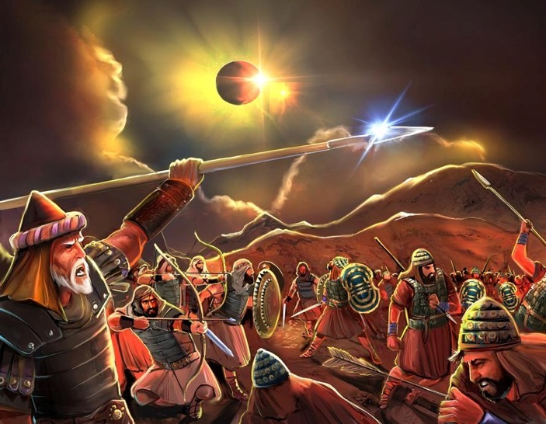

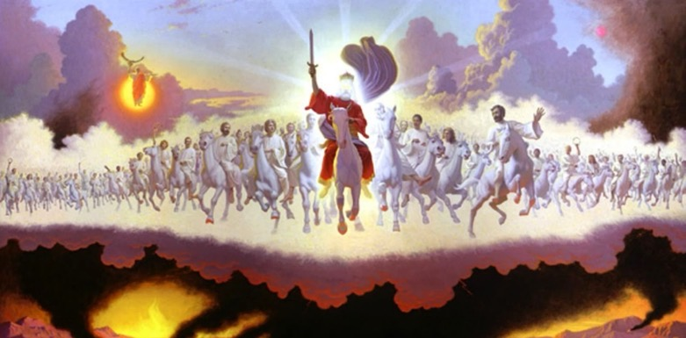






Nous pouvons lire la vie de Josué, décrite dans le Pentateuque et dans le livre de Josué lui-même, de deux manières distinctes (et complémentaires) : comme histoire et de façon symbolique.
Pour pouvoir faire une interprétation symbolique correcte de la figure de Josué, nous devons d'abord connaître les règles qui régissent la symbologie biblique : les types et les antitypes.
Une fois cela fait, nous suivrons la symbologie de Josué à travers le reste de la Bible jusqu'à trouver les messages que Dieu nous a laissés à travers sa Parole en relation avec le « Josué symbolique ».
Symbologie biblique :
  Qu'est-ce que la typologie ?
  Classes de typologie.
La symbologie de Josué :
  Josué comme type.
  L'antitype de Josué.
  Josué comme type de l'Église.

Slide 4

SYMBOLOGIE BIBLIQUE

Slide 5


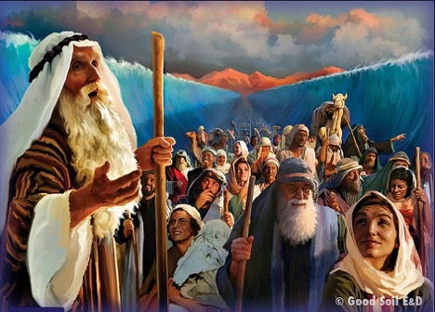
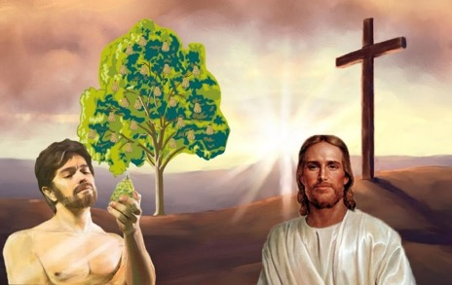
QU'EST-CE QUE LA TYPOLOGIE ?
« Ces choses leur sont arrivées pour servir d'exemples [type], et elles ont été écrites pour notre instruction, à nous qui sommes parvenus à la fin des siècles » (1 Corinthiens 10.11)
Paul – et d'autres auteurs bibliques – utilise le mot « type » pour se référer à un personnage ou à un fait historique qui représente quelque chose ou quelqu'un de son propre temps et/ou du futur (appelé « antitype »).
Par exemple, Romains 5.14 parle d'Adam comme un type [« figure » dans la version Segond ] « de celui qui devait venir », c'est-à-dire de Jésus – l'antitype.
Le Type
David (Psaume 22.2)
Annonce de l'antitype
Un nouveau David
(Jérémie 23.5)
L'antitype
Jésus (Matthieu 27.46)
Le type
Sacrifices (Lévitique 1.3-5))
Annonce de l'antitype
Serviteur souffrant
(Ésaïe 53.5-7)
L'antitype
Mort de Jésus (Jean 19.16-18)
À de nombreuses occasions, nous trouvons dans l'Ancien Testament une indication que des personnages ou des événements concrets sont des types de quelque chose de futur. Voyons deux exemples :

Slide 6

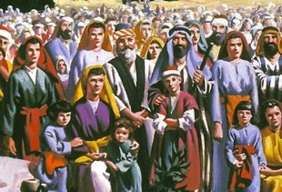
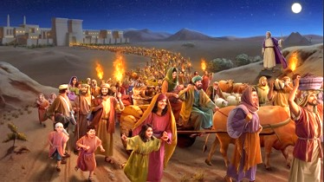
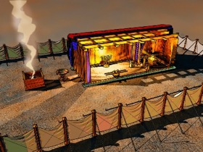
CLASSES DE TYPOLOGIE
« et il y resta jusqu'à la mort d'Hérode, afin que s'accomplisse ce que le Seigneur avait annoncé par le prophète : J'ai appelé mon fils hors d'Égypte » (Matthieu 2.15)
Les types de l'Ancien Testament pointent vers trois classes distinctes d'antitypes dans le Nouveau Testament : le Christ ; l'Église ; et le temps de la fin.
TYPES ET ANTITYPES
Israël
L'exode
Le sanctuaire
Christ
Église
Temps de la fin
Christ
Église
Temps de la fin
Christ
Église
Temps de la fin
Fut emmené en Égypte
Matthieu 2.13-15
Le nouvel Israël
Galates 6.16
Les 144 000
Apocalypse 7.4
40 jours dans le désert
Matthieu 3.16–4.2
Baptisés et soutenus par Christ
1 Corinthiens 10.1-6
Sortie des églises apostates
Apocalypse 18.4
Fut comme un temple parmi nous
Jean 1.14 ; 2.21-22
Nous sommes le temple de Dieu
1 Corinthiens 3.16-17
La Nouvelle Jérusalem, notre temple
Apocalypse 21.2-3
TYPE
ANTITYPE

Slide 7

LA SYMBOLOGIE DE JOSUÉ

Slide 8

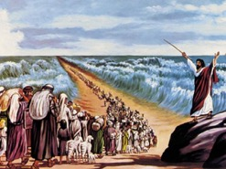
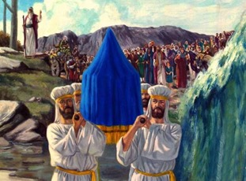
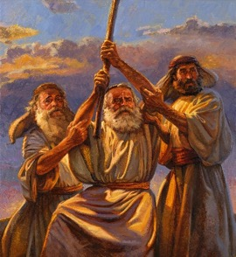
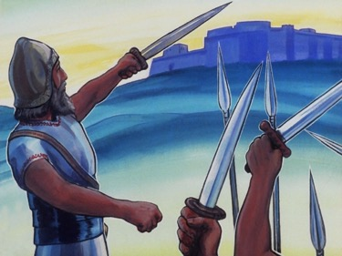
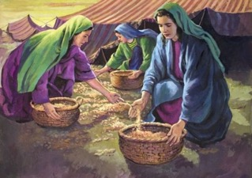
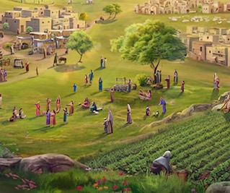
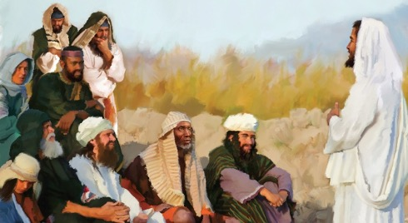
JOSUÉ COMME TYPE
« L'Éternel, ton Dieu, te suscitera du milieu de toi, d'entre tes frères, un prophète comme moi : vous l'écouterez ! » (Deutéronome 18.15)
Josué a accompli partiellement la prophétie de Moïse concernant un second prophète qui dirigerait le peuple (Deutéronome 18.15-19).
Comme Moïse, Josué a reçu des messages directs de Dieu ;
il a célébré la Pâque ; il a traversé les eaux ; il a vu l'Ange de l'Éternel ;
sa main étendue a donné la victoire ; il a invité le peuple à rester fidèle après sa mort ; etc.
Alors qu'avec Moïse la manne a commencé à tomber, avec Josué elle a cessé de tomber. De plus, Josué a accompli les instructions sur le partage de la terre et les villes de refuge que Moïse avait données.
Mais le peuple a compris que la prophétie de Moïse s'étendait au-delà de Josué (Jean 1.21). Ainsi donc, tant Moïse que Josué deviennent des types du véritable antitype qui a accompli pleinement la prophétie donnée à Moïse concernant « le Prophète » : Jésus (Actes 3.22-26).

Slide 9

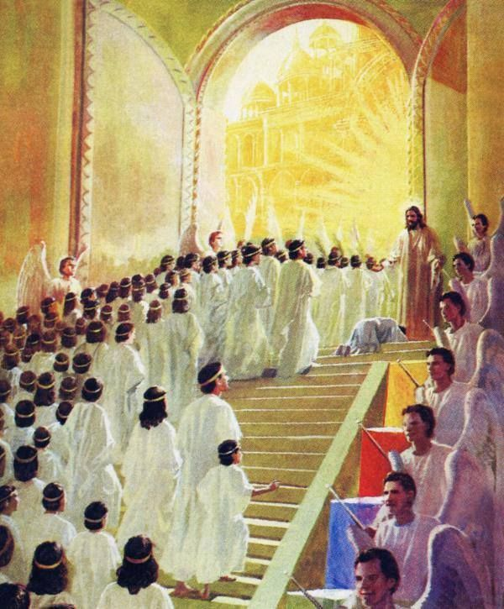
L'ANTITYPE DE JOSUÉ
« Ainsi parle l'Éternel : Au temps de la grâce je t'exaucerai, et au jour du salut je te secourrai ; je te garderai, et je t'établirai pour traiter alliance avec le peuple, pour relever le pays, et pour distribuer les héritages désolés » (Ésaïe 49.8)
L'objectif des guerres dirigées par Josué était d'établir les Israélites dans la Terre Promise. Ésaïe présente l'œuvre du Messie comme consistant à assigner les « héritages désolés
[à son peuple] » (Ésaïe 49.8), en utilisant la même terminologie que le livre de Josué.
En quel sens la vie et l'œuvre de Josué (comme type)
se reflètent-elles dans la vie et l'œuvre de Jésus (l'antitype) ?
Jésus après son baptême dans le Jourdain a lutté contre les forces du mal
Il a commencé son œuvre après 40 jours dans le désert
Il a vaincu l'ennemi à la croix
Il nous donne la victoire sur nos ennemis spirituels
Il nous donne le véritable repos
Il nous assigne un héritage incorruptible

Slide 10

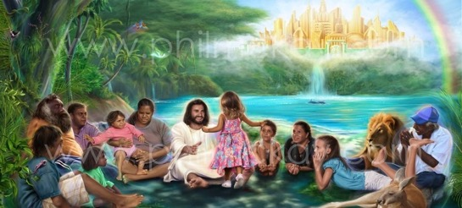
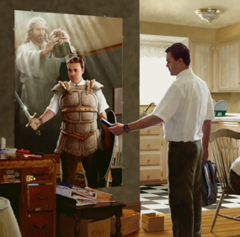

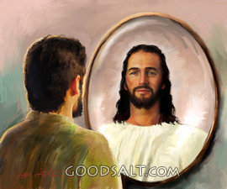
JOSUÉ COMME TYPE DE L'ÉGLISE
« Car nous n'avons pas à lutter contre la chair et le sang, mais contre les dominations, contre les autorités, contre les princes de ce monde de ténèbres, contre les esprits méchants dans les lieux célestes » (Éphésiens 6.12)
JOSUÉ ET L'ÉGLISE
Aujourd'hui nous avons une bataille à mener, dans laquelle nous sommes dirigés par notre « Josué », qui nous équipe avec l'armure nécessaire (Éphésiens 6.10-12).
De plus, il nous assigne déjà un héritage,
et nous remplit de bénédictions spirituelles (Éphésiens 1.3, 11).
JOSUÉ ET LE TEMPS DE LA FIN
Mais l'accomplissement typologique complet de Josué sera à la fin, quand toutes les armées du mal seront détruites, et que nous prendrons pleine possession de notre héritage : une terre où nous pourrons vivre en sécurité (Apocalypse 20.7-9 ; Ézéchiel 28.26).
Jusqu'à ce que ce moment arrive, croissons en grâce comme l'a fait Josué, permettant à Dieu de nous transformer pour être chaque jour un peu plus semblables à Lui.

Slide 11

« Mais le capitaine de l’Israël de Dieu en route vers la Canaan céleste n’a pas eu besoin de leçons humaines pour le préparer en vue de sa divine mission. Néanmoins, il dut être “élevé à la perfection par les souffrances”; en effet, “comme il a souffert lui-même
et qu’il a été tenté, il peut aussi secourir ceux qui sont tentés.”(20)Hébreux 2.10, 18. Bien qu’il n’eût manifesté
ni faiblesse ni imperfection humaine, notre Sauveur
dut mourir pour nous obtenir l’accès à la terre promise. »
E. G. W. (Patriarches et prophètes, p. 460)

